Slide 1
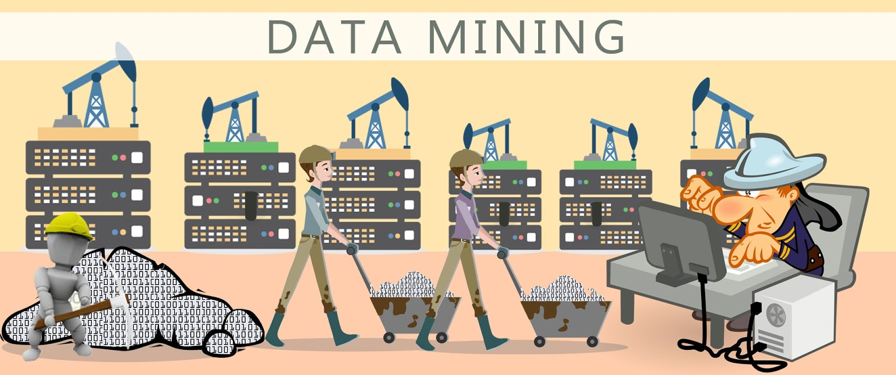
Exploatarea datelor

Slide 2
Ce este exploatarea datelor?
Așa cum se observă din slideul anterior, ce trece prin minte cand se află despre exploatarea datelor este un miner cu târnăcop și o formă de date. Așa nebunesc cum poate suna , cam asta înseamnă exploatarea datelor, cel puțin dintr-un punct de vedere. Observi că trăim într-o eră a informației și cantitatea de informație pe care o primim zilnic e uriașă, ca un munte acolo unde este localizată o mină. Pentru a procesa întreaga informație, ce trebuie noi mai exact să facem e să săpăm prin ea și să găsim ceea ce căutăm. Ce vreau să spun e că, așa cum un miner sapă prin murdărie și pietre pentru a găsi aur sau alte valoroase minereuri, noi săpăm prin informații, ne debarasăm de cele nefolositoare și le găsim pe cele pe care le dorim.

Slide 3
De ce e considerată folositoare?
Precum o mină, datele sunt o sursă de prețioase minereuri (informații), ce anume e considerat valoros sau nevaloros stă la latitudinea minerului. De exemplu, să spunem că începi să cauți într-o zi despre telefoane mobile și observi că pe anumite site-uri sunt reclame despre telefoane mobile. Asta se întamplă deoarece acele site-uri folosesc exploatarea datelor pentru a-și da seama ce anume cauți și a-ți facilita accesul la informațiile căutate. Exploatarea datelor poate fi folosită într-un labirint, unde computerul ar putea vizualiza diferite căi către ieșire și, de asemenea, ar putea-o indica pe cea mai bună. La final, scopul este extragerea tiparelor și a cunoștințelor din cantități uriașe de informații, nu extragerea lor propriu zisă.

Slide 4
Metode de extragere
Rețelele neurale, cleștele analitic, algoritmii genetici, arborii și regulile de decizie , precum și mașinăriile de suport vectorial. Extragerea datelor este un proces de aplicare a acestor metode cu intenția de a descoperi modele ascunse în seturi uriașe de date. Astfel, se mișcorează prăpastia dintre statistica aplicată, inteligența artificială și managementul bazelor de date prin exploatarea felului în care informațiile sunt stocate și anexate în baze de date pentru a executa actuala învățare și descoperire a algoritmilor mai eficienți, permițând asemenea metode să fie aplicate pe seturi din ce în ce mai mari de informații.

Slide 5
Procesul
Descoperirea cunoștințelor în baze de date este de obicei definită prin urmatorii pași:
Selecție
Pre-procesare
Transformare
Extragerea datelor
Interpretare/Evaluare
Sau un process simplificat precum (1) Pre-procesare, (2)Extragerea datelor, (3) Validarea Rezultatelor

Slide 6
Pre-procesare
Inainte ca algoritmii de extragere a datelor să fie utilizați, trebuie stabilit un set țintă de date ce trebuie asamblat. Cum extragerea datelor poate descoperi modele prezente în date, setul-țintă de informații trebuie să fie suficient de larg pentru a conține modelele, rămanand în același timp destul de concis pentru a fi extras într-o limită acceptabilă de timp. O sursă comună de date este negoțul sau depozitul de date. Pre-procesarea este esențială pentru analizarea seturilor de date multivariate înainte de extragere. Setul-țintă este atunci curat. Prin curățarea datelor se îndepartează observațiile ce conțin zgomot și pe cele cu date lipsă.

Slide 7
Extragerea datelor
Extragerea datelor implică șase clase comune de sarcini:
Detectarea anomaliilor – Identificarea datelor înregistrate neobișnuite, care ar putea fi interesante sau erori de date ce necesită investigație.
Invățarea regulii de asociere – Căutari de relații între variabile. De exemplu, un supermarket poate să adune date despre clienți prin obiceiurile lor. Folosind învățarea regulii de asociere, supermarketul poate determina ce produse sunt frecvet cumpărate impreună și poate folosi această informație pentru scopuri de marketing.
Incleștarea – Este sarcina de a descoperi grupuri și structuri de date ce sunt similare într-un fel sau altul, fără a folosi structuri cunoscute de date.
Clasificarea – Este sarcina de generalizare a structurii cunoscute pentru a fi aplicată noii structuri de date. De exemplu,un program de e-mail poate încerca sa clasifice un e-mail ca “legitim” sau “spam”.
Regresia – Incercarea de a gasi o funcție ce modelează datele cu cea mai mică eroare posibilă, pentru a estima relațiile dintre date și seturi de date.
Rezumare – Obținerea unei reprezentări mai compacte a unui set de date, incluzând generarea vizualizarii și raportului.

Slide 8
Validarea rezultatelor
Extragerea datelor poate fi utilizată greșit neintenționat și poate produce rezultate ce par să fie significante, dar care de fapt nu prevăd niciun viitor comportament și nu pot fi reproduse pe o nouă mostră de date și utilizate putin. Adesea, aceste rezultate din investigarea prea multor ipoteze și neefectuarea unei testări propice a ipotezelor. O simplă versiune a acestei probleme a învățării mașinăriilor este cunoscută ca “overfitting”, dar aceeași problemă poate ridica diferite faze ale procesului și o divizare a testului/trainingului cand sunt aplicabile – ar putea să nu fie suficiente pentru a preveni situația.

Slide 9
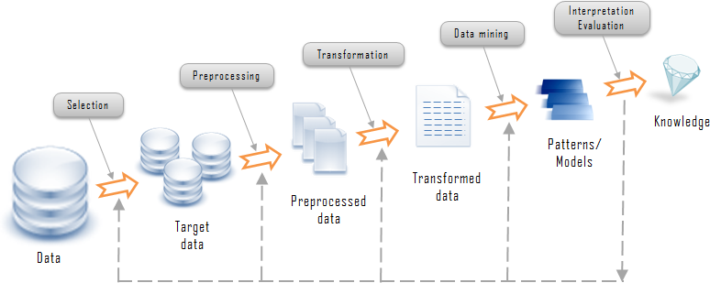
De la murdărie la diamant

Slide 10
Exemple de Aplicații
Recunoașterea plăcii de identificare automată
Analiza clienților
Educație de exploatare a datelor
Agenția Națională de Securitate
Relația cantitativă între structură și activitate
Exploatarea web
Descoperirea drogului
Informații despre comportament
Sistem de suport decizional
Analiza datelor
Inteligența în afaceri

